Slide 1
Propriétés macroscopiques des ferromagnétiques
Niveau : CPGE/L2
Pré-requis :
Equations de Maxwell
Induction/Loi de Faraday

Slide 2
Ordres de grandeur
$\vec{M}= χ_{m}\vec{H}$ où $χ_{m}$ est la susceptibilité magnétique.
$\vec{B}= μ_{0}(1+χ_{m})\vec{H}$ $μ_{r}=$ $(1+χ_{m})$
$χ_{m}$ ferromagnétique : ${10}^{3} ou$ ${10}^{4}$
$χ_{m}$ diamagnétique : - ${10}^{−5}$ (< 0)
$χ_{m}$ paramagnétique : ${10}^{−3}$

Slide 3
II)1) Schéma du montage
$$\vec{e_{r}}$$
$$\vec{e_{θ}}$$
r
$$i_{1}$$
$$N_{1}=200$$
$$N_{2}=18$$
$$R_{b}$$
$$R_{a}$$
$$U_{1}$$
$$U_{2}$$
$$U_{3}$$
Intégrateur
Autotransformateur
Tore

Slide 4
II)1) Schéma du montage
$$\vec{e_{r}}$$
$$\vec{e_{θ}}$$
r
$$i_{1}$$
$$N_{1}=200$$
$$N_{2}=18$$
$$R_{b}$$
$$R_{a}$$
$$U_{1}$$
$$U_{2}$$

Slide 5
II)1) Schéma du montage
$$\vec{e_{r}}$$
$$\vec{e_{θ}}$$
r
$$i_{1}$$
$$N_{1}=200$$
$$N_{2}=18$$
$$R_{b}$$
$$R_{a}$$
$$U_{1}$$
$$U_{2}$$
Contour d’ampère

Slide 6
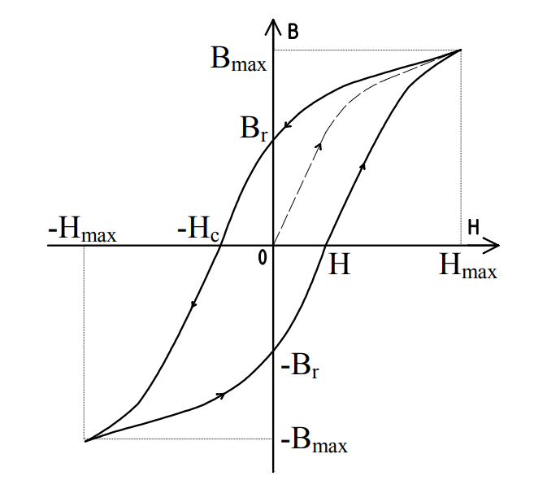
II)2) Cycle d’aimantation
$$B$$
$$H$$

Slide 7
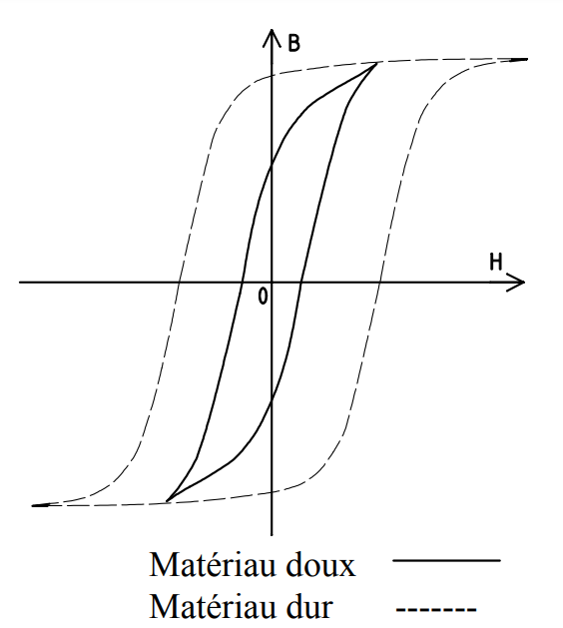
II)2) Cycle d’aimantation

